Slide 1
Tiếng Việt
Notes:
更多模板请关注：https://haosc.taobao.com

Slide 2
Khởi động

Slide 3
AI LÀ
NGƯỜI MAY MẮN

Slide 4
Anh Khoa
Bảo Ngọc
Kỳ Nguyên
P. Lan
Bảo Hân
Văn Nhàn
T. Khải
H. Phong
Thành Việt
Bảo Thy
T. Nhi
Đắc Tài
M. Tâm
G. Linh
H. Triều
P. Nguyên
A. Nhiên
M. Linh
Q. Toàn
Ngọc
P. Thịnh
H. Thắm
K. Hào
N. Phương
Trúc Mai
T. Dũng
Bảo Yến
Anh Khoa

Slide 5
Anh Khoa
Bảo Ngọc
Kỳ Nguyên
P. Lan
Bảo Hân
Văn Nhàn
T. Khải
H. Phong
Thành Việt
Bảo Thy
T. Nhi
Đắc Tài
M. Tâm
G. Linh
H. Triều
P. Nguyên
A. Nhiên
M. Linh
Q. Toàn
Ngọc
P. Thịnh
H. Thắm
K. Hào
N. Phương
…
Trúc Mai
T. Dũng
Bảo Yến
Anh Khoa

Slide 6
Anh Khoa
Bảo Ngọc
Kỳ Nguyên
P. Lan
Bảo Hân
Văn Nhàn
T. Khải
H. Phong
Thành Việt
Bảo Thy
T. Nhi
Đắc Tài
…
M. Tâm
G. Linh
H. Triều
P. Nguyên
A. Nhiên
M. Linh
Q. Toàn
Ngọc
P. Thịnh
H. Thắm
K. Hào
N. Phương
Trúc Mai
T. Dũng
Bảo Yến
Anh Khoa

Slide 7
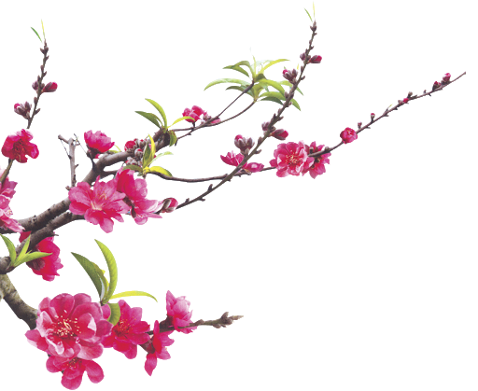
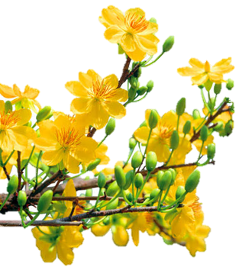
Khởi động
1

Slide 8
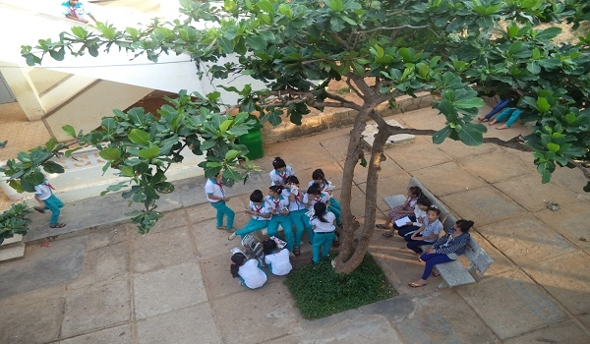
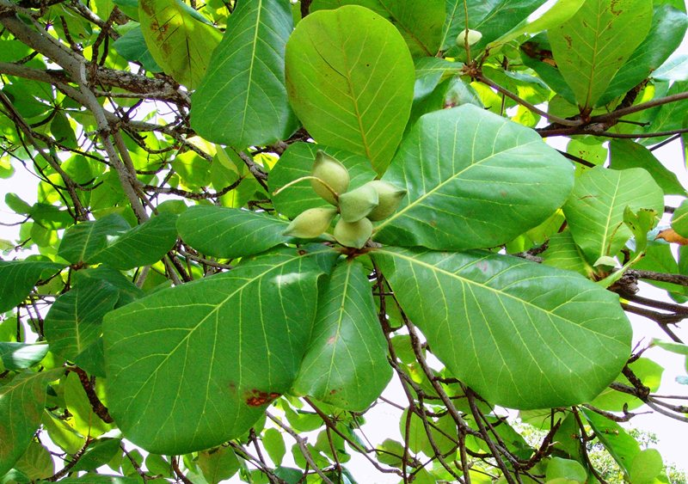
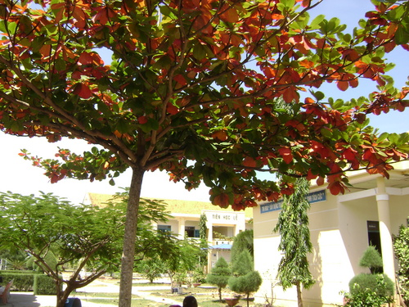

Slide 9
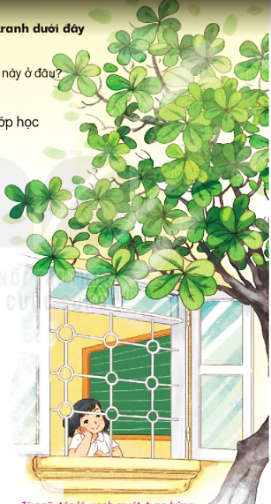
Cây bàng và lớp học

Slide 10
Đọc
2

Slide 11
Cây bàng và lớp học
1
Bên cửa lớp học
Có cây bàng già
Tán lá xoè ra
Như ô xanh mướt.
Bàng ghé cửa lớp
Nghe cô giảng bài
Mỗi buổi sớm mai
Quên ngày mưa nắng.
9
Cuối tuần, lớp vắng
Không thấy tiếng cô
Không bạn vui đùa
Tán bàng ngơ ngác.
Thứ hai trở lại
Lớp học tưng bừng
Tán xanh vui mừng
Vẫy chào các bạn.
(Minh Tâm)
2
10
3
11
4
12
5
13
6
14
7
15
8
16

Slide 12
Cuối tuần, lớp vắng
Không thấy tiếng cô
Không bạn vui đùa
Tán bàng ngơ ngác.

Slide 13
Cây bàng và lớp học
Bên cửa lớp học
Có cây bàng già
Tán lá xoè ra
Như ô xanh mướt.
Bàng ghé cửa lớp
Nghe cô giảng bài
Mỗi buổi sớm mai
Quên ngày mưa nắng.
Cuối tuần, lớp vắng
Không thấy tiếng cô
Không bạn vui đùa
Tán bàng ngơ ngác.
Thứ hai trở lại
Lớp học tưng bừng
Tán xanh vui mừng
Vẫy chào các bạn.
(Minh Tâm)
1
3
2
4

Slide 14
Cây bàng và lớp học
Bên cửa lớp học
Có cây bàng già
Tán lá xoè ra
Như ô xanh mướt.
Bàng ghé cửa lớp
Nghe cô giảng bài
Mỗi buổi sớm mai
Quên ngày mưa nắng.
Cuối tuần, lớp vắng
Không thấy tiếng cô
Không bạn vui đùa
Tán bàng ngơ ngác.
Thứ hai trở lại
Lớp học tưng bừng
Tán xanh vui mừng
Vẫy chào các bạn.
(Minh Tâm)
1
3
2
4

Slide 15
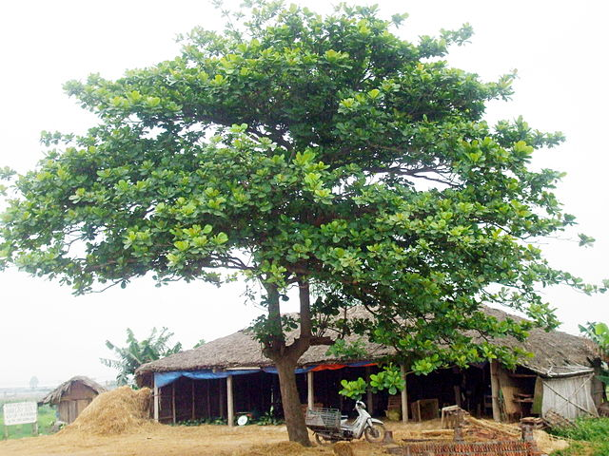
Tán lá

Slide 16
Cây bàng và lớp học
Bên cửa lớp học
Có cây bàng già
Tán lá xoè ra
Như ô xanh mướt.
Bàng ghé cửa lớp
Nghe cô giảng bài
Mỗi buổi sớm mai
Quên ngày mưa nắng.
Cuối tuần, lớp vắng
Không thấy tiếng cô
Không bạn vui đùa
Tán bàng ngơ ngác.
Thứ hai trở lại
Lớp học tưng bừng
Tán xanh vui mừng
Vẫy chào các bạn.
(Minh Tâm)
1
3
2
4

Slide 17
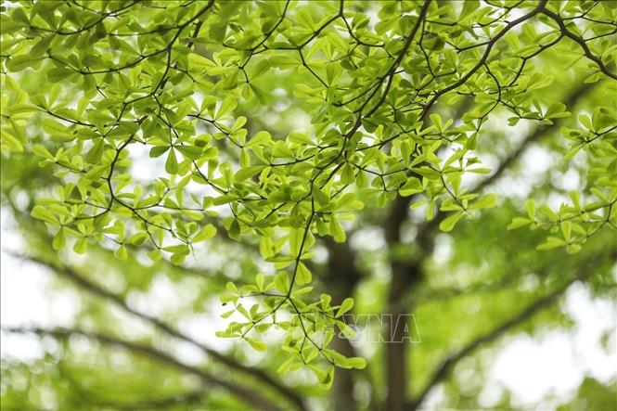
xanh mướt

Slide 18
Cây bàng và lớp học
Bên cửa lớp học
Có cây bàng già
Tán lá xoè ra
Như ô xanh mướt.
Bàng ghé cửa lớp
Nghe cô giảng bài
Mỗi buổi sớm mai
Quên ngày mưa nắng.
Cuối tuần, lớp vắng
Không thấy tiếng cô
Không bạn vui đùa
Tán bàng ngơ ngác.
Thứ hai trở lại
Lớp học tưng bừng
Tán xanh vui mừng
Vẫy chào các bạn.
(Minh Tâm)
1
3
2
4

Slide 19
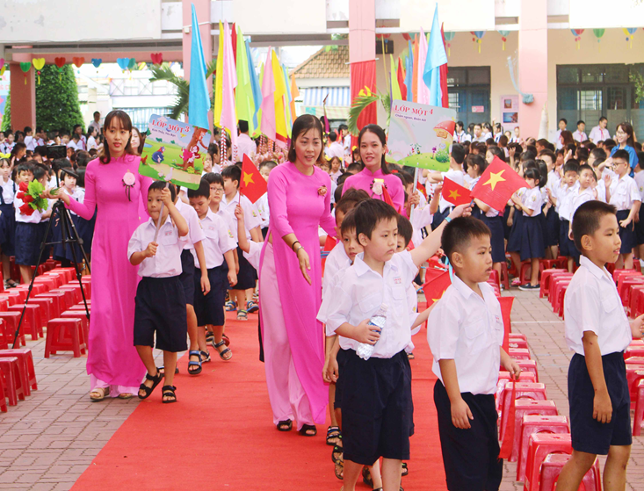
tưng bừng

Slide 20
Luyện đọc nhóm

Slide 22
Cây bàng và lớp học
Bên cửa lớp học
Có cây bàng già
Tán lá xoè ra
Như ô xanh mướt.
Bàng ghé cửa lớp
Nghe cô giảng bài
Mỗi buổi sớm mai
Quên ngày mưa nắng.
Bên cửa lớp học
Có cây bàng già
Tán lá xoè ra
Như ô xanh mướt.
Bàng ghé cửa lớp
Nghe cô giảng bài
Mỗi buổi sớm mai
Quên ngày mưa nắng.
Cuối tuần, lớp vắng
Không thấy tiếng cô
Không bạn vui đùa
Tán bàng ngơ ngác.
Thứ hai trở lại
Lớp học tưng bừng
Tán xanh vui mừng
Vẫy chào các bạn.
(Minh Tâm)
Cuối tuần, lớp vắng
Không thấy tiếng cô
Không bạn vui đùa
Tán bàng ngơ ngác.
Thứ hai trở lại
Lớp học tưng bừng
Tán xanh vui mừng
Vẫy chào các bạn.
(Minh Tâm)

Slide 23
Cây bàng và lớp học
Cuối tuần, lớp vắng
Không thấy tiếng cô
Không bạn vui đùa
Tán bàng ngơ ngác.
Thứ hai trở lại
Lớp học tưng bừng
Tán xanh vui mừng
Vẫy chào các bạn.
(Minh Tâm)
Cuối tuần, lớp vắng
Không thấy tiếng cô
Không bạn vui đùa
Tán bàng ngơ ngác.
Thứ hai trở lại
Lớp học tưng bừng
Tán xanh vui mừng
Vẫy chào các bạn.
(Minh Tâm)
Bên cửa lớp học
Có cây bàng già
Tán lá xoè ra
Như ô xanh mướt.
Bàng ghé cửa lớp
Nghe cô giảng bài
Mỗi buổi sớm mai
Quên ngày mưa nắng.
Cuối tuần, lớp vắng
Không thấy tiếng cô
Không bạn vui đùa
Tán bàng ngơ ngác.
Thứ hai trở lại
Lớp học tưng bừng
Tán xanh vui mừng
Vẫy chào các bạn.
(Minh Tâm)
Bên cửa lớp học
Có cây bàng già
Tán lá xoè ra
Như ô xanh mướt.
Bàng ghé cửa lớp
Nghe cô giảng bài
Mỗi buổi sớm mai
Quên ngày mưa nắng.
Bên cửa lớp học
Có cây bàng già
Tán lá xoè ra
Như ô xanh mướt.
Bàng ghé cửa lớp
Nghe cô giảng bài
Mỗi buổi sớm mai
Quên ngày mưa nắng.
Bên cửa lớp học
Có cây bàng già
Tán lá xoè ra
Như ô xanh mướt.
Bàng ghé cửa lớp
Nghe cô giảng bài
Mỗi buổi sớm mai
Quên ngày mưa nắng.
Cuối tuần, lớp vắng
Không thấy tiếng cô
Không bạn vui đùa
Tán bàng ngơ ngác.
Thứ hai trở lại
Lớp học tưng bừng
Tán xanh vui mừng
Vẫy chào các bạn.
(Minh Tâm)

Slide 24
3
Tiết 2

Slide 25
4
Trả lời câu hỏi
Đọc khổ 1
Bên cửa lớp học
Có cây bàng già
Tán lá xoè ra
Như ô xanh mướt.
a. Trong khổ thơ đầu, cây bàng như thế nào ?
Cây bàng trồng đã lâu năm ( già ) , nnưng vẫn xanh tốt
( Tán lá xoè ra /Như ô xanh mướt )

Slide 26
Đọc khổ 2
Bàng ghé cửa lớp
Nghe cô giảng bài
Mỗi buổi sớm mai
Quên ngày mưa nắng.
b. Cây bàng ghé cửa lớp để làm gì ?
Cây bàng ghé cửa lớp để nghe cô giáo giảng bài .

Slide 27
Đọc khổ 3 + 4
Cuối tuần, lớp vắng
Không thấy tiếng cô
Không bạn vui đùa
Tán bàng ngơ ngác.
Thứ hai trở lại
Lớp học tưng bừng
Tán xanh vui mừng
Vẫy chào các bạn.
c.Thứ hai, lớp học như thế nào ?
Thứ hai , lớp học nhộn nhịp và vui vẻ ( tưng bừng ) .

Slide 28
5
Học thuộc lòng hai khổ thơ đầu
Bên
Có
Tán
Như .
Bàng
Nghe
Mỗi
Quên .
Bên cửa
Có
Tán lá
Như .
Bàng ghé
Nghe
Mỗi buổi
Quên ngày .
Bên cửa lớp học
Có cây bàng già
Tán lá xoè ra
Như ô xanh mướt.
Bàng ghé cửa lớp
Nghe cô giảng bài
Mỗi buổi sớm mai
Quên ngày mưa nắng.

Slide 29
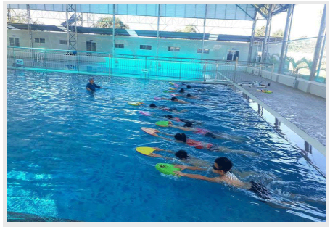
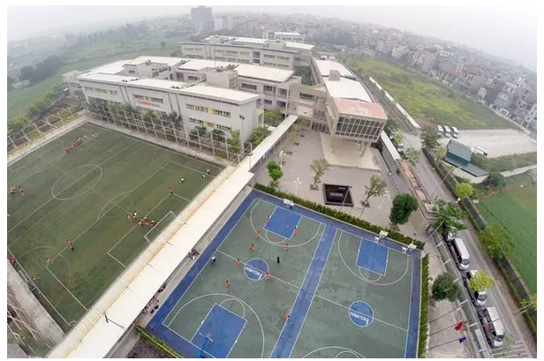
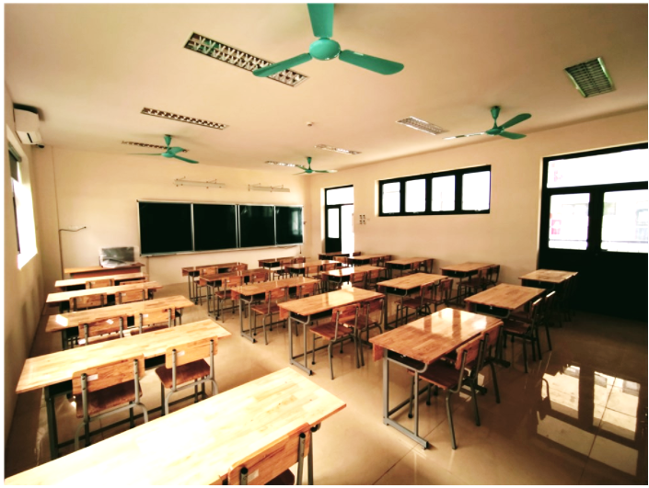
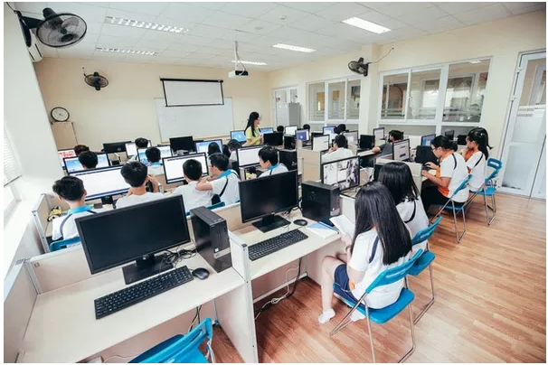
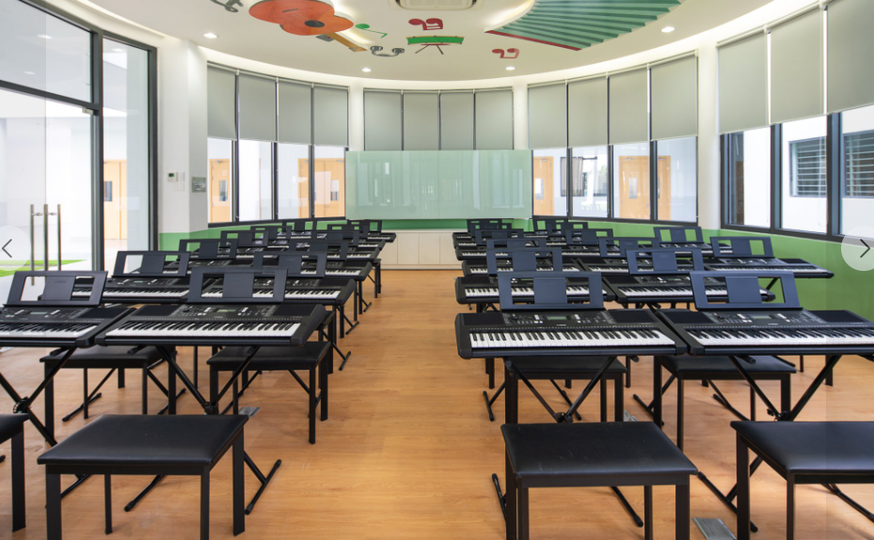
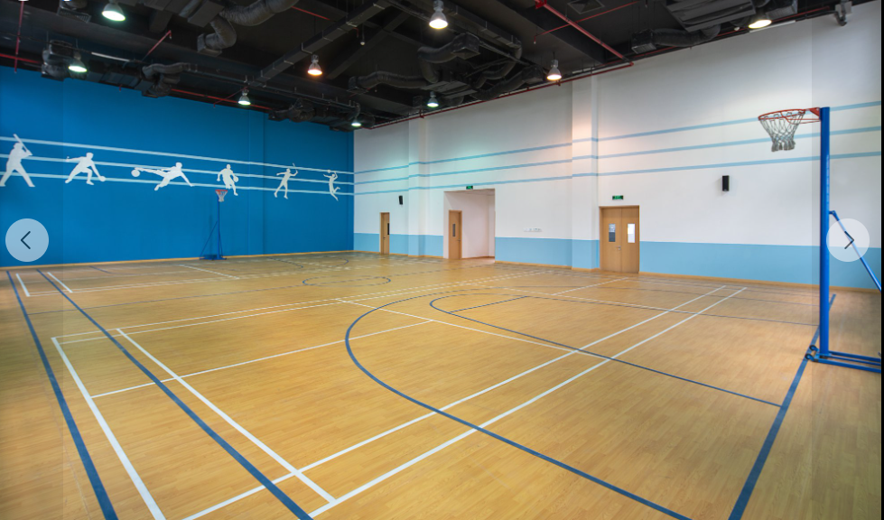
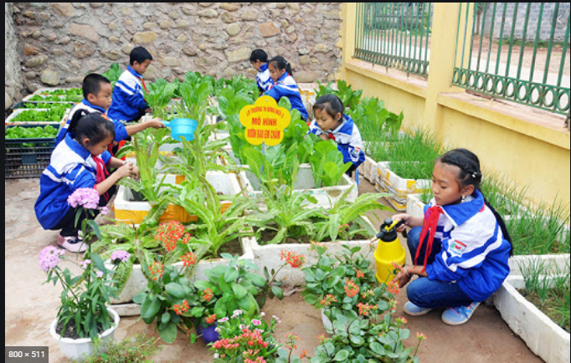
5
TRÒ CHƠI Ngôi trường mơ ước : Nhìn hình nói tên sự vật

Slide 30
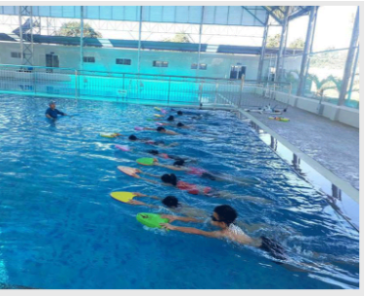
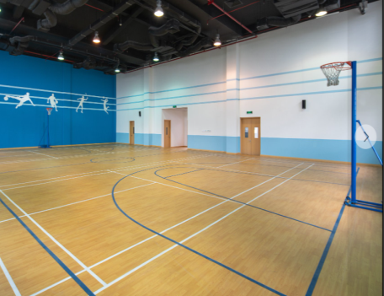
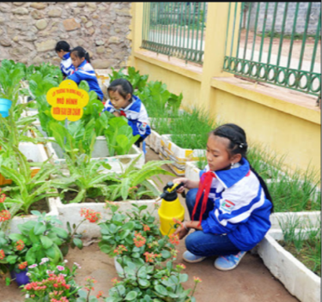
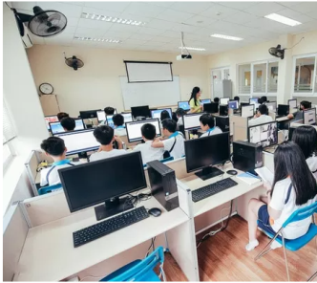
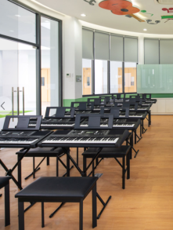
5
TRÒ CHƠI Ngôi trường mơ ước : Nhìn hình nói tên sự vật

Slide 31
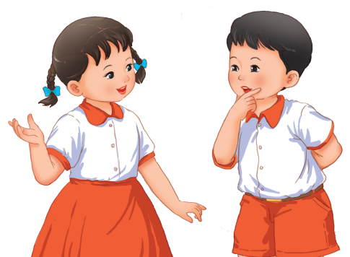
CỦNG CỐ
BÀI HỌC

Slide 32
Dặn dò
* Đọc lại SGK: Cây bàng và lớp học/ trang 54
* Xem trước bài: Bác trống trường/ trang 56

Slide 33
Chúc các con chăm ngoan học giỏi

